Slide 1
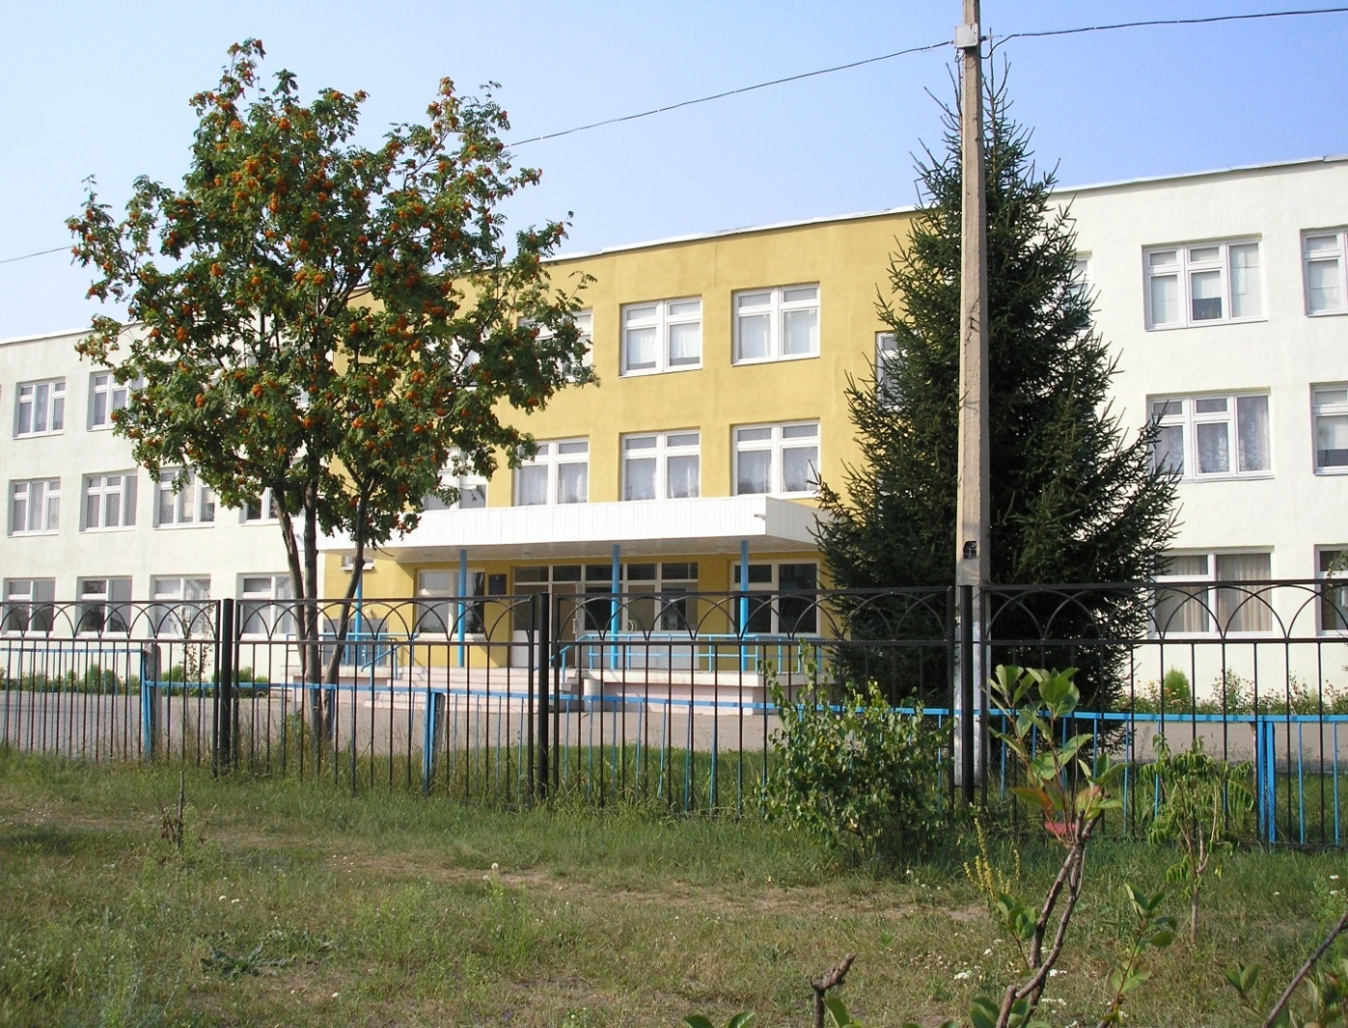
Сложноподчиненное предложение с придаточным времени

Slide 2
Лингвистическая разминка
Предложение
сложное предложение
союзное сложное предложение
сложносочиненное предложение
сложноподчиненное предложение

Slide 3
Повторение
Язык – первое орудие труда, первая машина, которая помогает человеку преобразовать мир. Проделывая за нас логические операции, он служит человеку и порабощает его. (А. Генис)
Можно объясниться с теми, кто говорит на другом языке, но не с теми, кто в те же слова вкладывает совсем другой смысл. (Э. Ростан, французский поэт и драматург)
Язык – лучший посредник для установления дружбы и согласия. (Эразм Роттердамский, нидерландский писатель, философ, сочинения по филологии «Язык, или об употреблении слова на благо или во вред»)

Slide 4
Задания:
Какая общая мысль объединяет эти высказывания о языке?
Обратите внимание на толкование слов «посредник», «поработить». (Посредник – лицо (а также организация, государство), при участии которого ведутся переговоры между сторонами, содействие соглашению, сделка между сторонами. Поработить – обратить в рабство, полностью подчинить себе.)
Найдите сложноподчинённые предложения, определите вид придаточных предложений (воспользуйтесь алгоритмом рассуждения)
Объясните постановку тире в 1,3 предложениях.
Назовите правило, которым определяется написание выделенных гласных в первом высказывании

Slide 5
Синтаксическая модель СПП с придаточным времени
Когда? С каких пор? На сколько времени?
когда
тогда пока
до тех пор , как только и др. .

Slide 6
Подсказка
Придаточное времени обозначает …….., в течение которого происходит то, о чем говорится в главной части сложноподчиненного предложения.
Придаточное времени отвечает на вопросы……..
Придаточные времени относятся к …..( Я пришел, когда стемнело). В главной части СПП с придаточным времени могут употребляться …… (Я пришел только тогда, когда стемнело).
Придаточные времени могу находиться …. главной частью, …… и …..(1.Книга учит, даже когда вы этого не ждете. 2. Когда наступил вечер, Иван вышел на улицу.).

Slide 7
Лингвистическая задача (сопоставление придаточных предложений).
Задание: запишите предложения, расставьте знаки препинания; определите вид придаточных, средства их связи с главным.
Мы не знали, когда закончится этот переполох.
Ребята встретились в то день и час, когда договаривались.
Люди перестают мыслить, когда перестают читать.
Какие придаточные могут присоединяться к главному при помощи союзов//союзных слов КОГДА?

Slide 8
Вывод:
Одни и те же союзы и союзные слова могут присоединять разные виды придаточных. Важно правильно задать вопрос.

Slide 9
Подготовка к итоговой аттестации
1. Определите СПП с придаточным времени
Когда наступили сумерки, пришлось вернуться домой.
Пушкин пишет, что Татьяна «в семье своей родной казалась девочкой чужой».
Катер(1) который приближался к берегу(2) был замечен пограничниками.
Парусное судно было далеко от берега и шло туда, где море и небо сливались в синюю бесконечность.

Slide 10
Подготовка к итоговой аттестации
2. Укажите номер предложения, в котором придаточная часть находится внутри главной.
3. Укажите предложение с однородными членами.
4. В предложении 3 пронумерованы все запятые. Выпишите цифры, обозначающие запятые между частями сложноподчинён-ного предложения.

Slide 11
Ответы
1 – 1
2 – 3
3 - 4
4 – 1,2

Slide 12
Итог урока
Что сегодня повторили на уроке?
Что узнали ?

